Slide 1

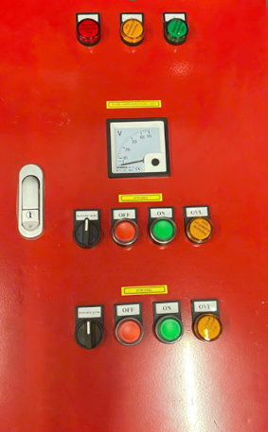
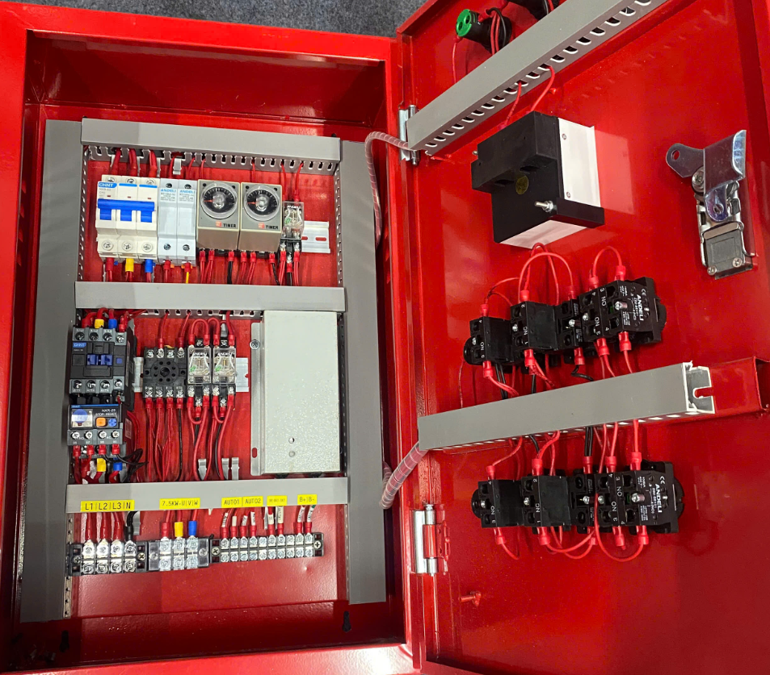
HỒ SƠ NĂNG LỰC
CÔNG TY TNHH GIẢI PHÁP KỸ THUẬT NSTECH

Slide 2
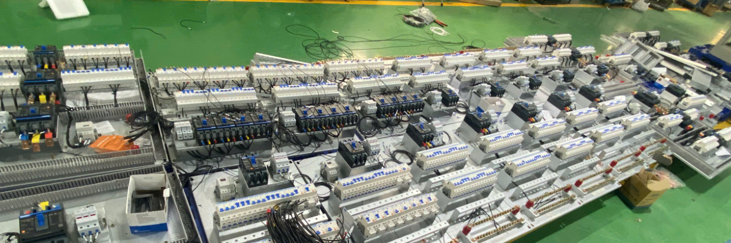
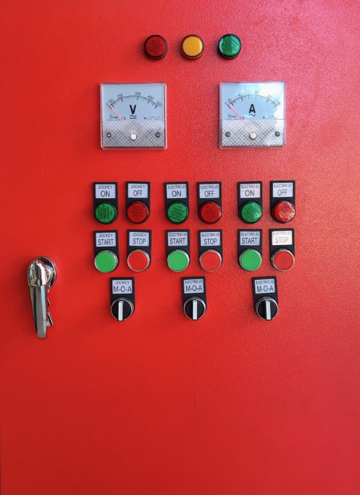
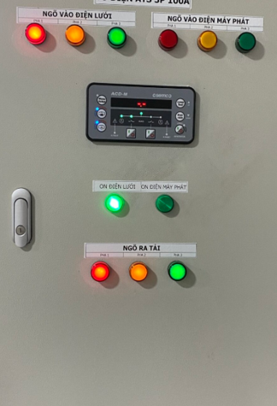
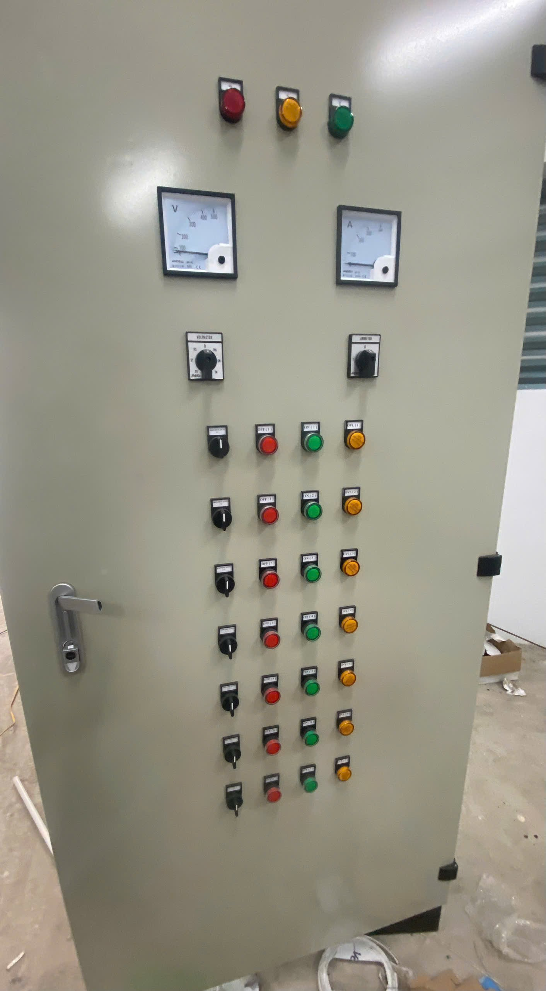
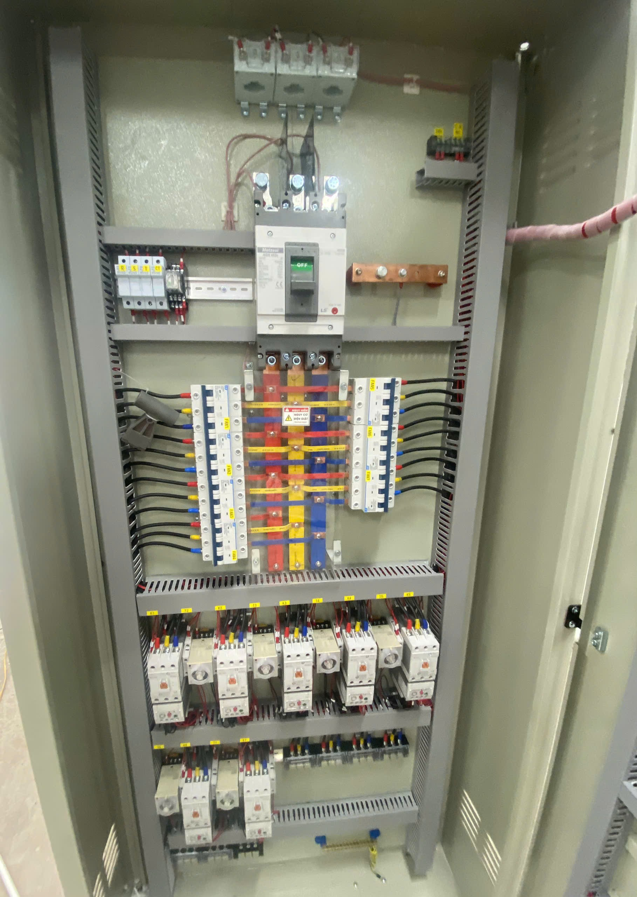
LĨNH VỰC HOẠT ĐỘNG
Thiết kế tủ điện PCCC.
Sản xuất tủ điện.
Thi công lắp đặt.
Bảo trì, bảo dưỡng.

Slide 3
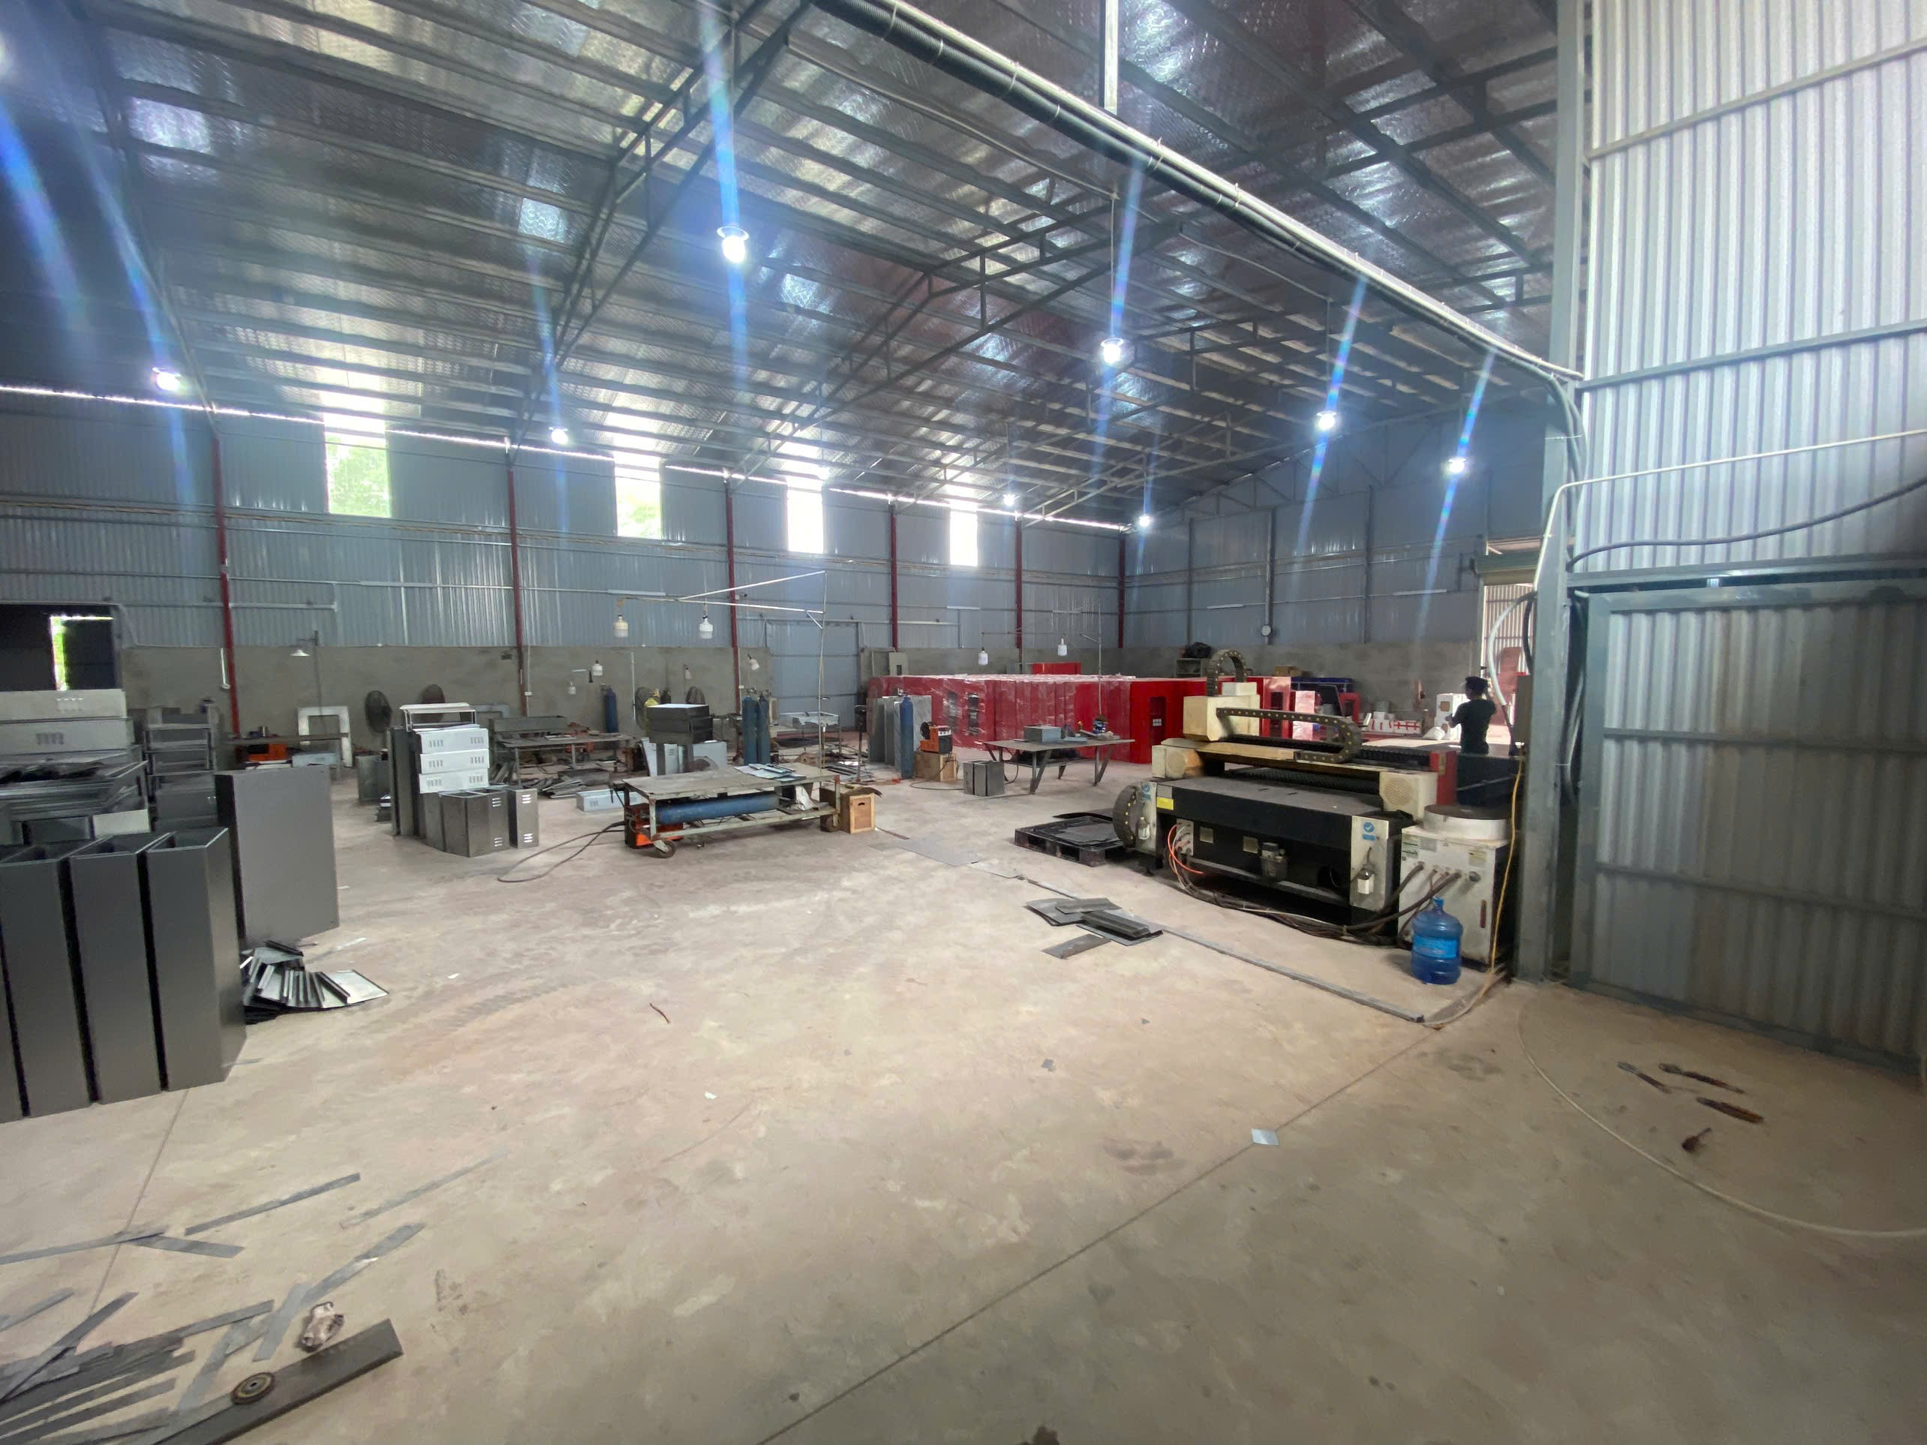
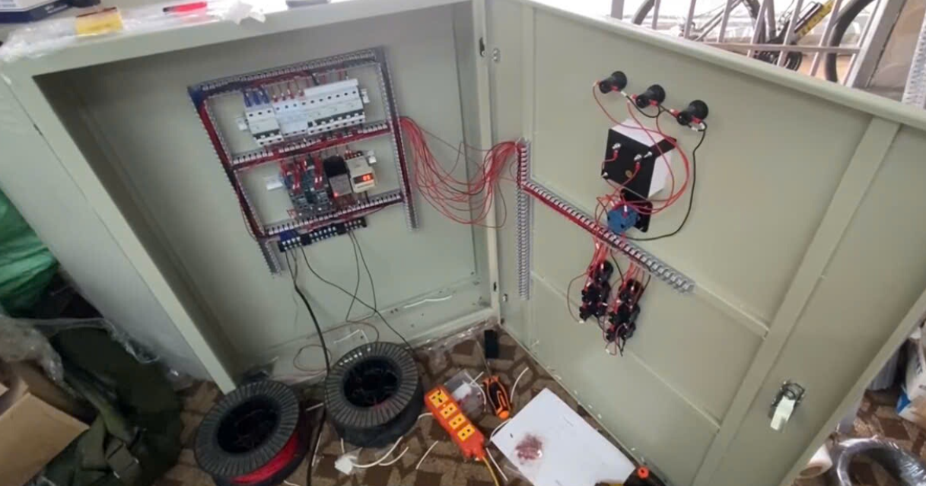
NĂNG LỰC SẢN XUẤT - THI CÔNG
Gia công tủ, lắp ráp tại xưởng, đấu nối thiết bị, kết hợp cùng các đơn vị cung cấp vật tư uy tín, tạo nên một giá trị bền vững.
Đảm bảo chất lượng trước khi bàn giao.

Slide 4
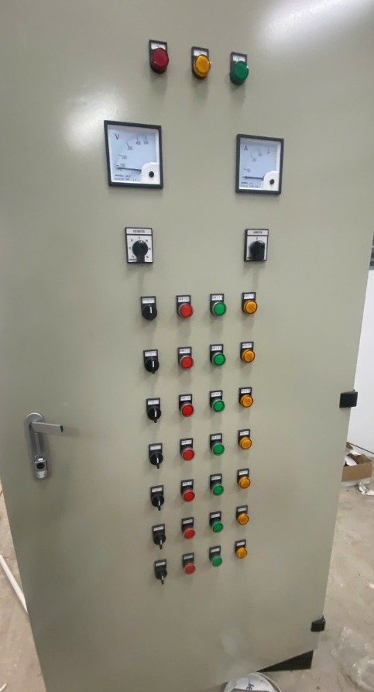
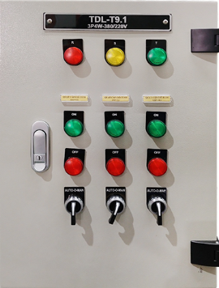
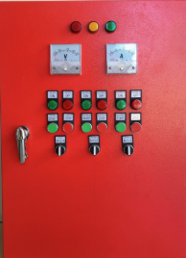
SẢN PHẨM CHÍNH
Tủ bơm PCCC
Tủ điều khiển
Tủ phân phối

Slide 5
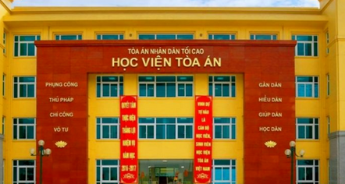
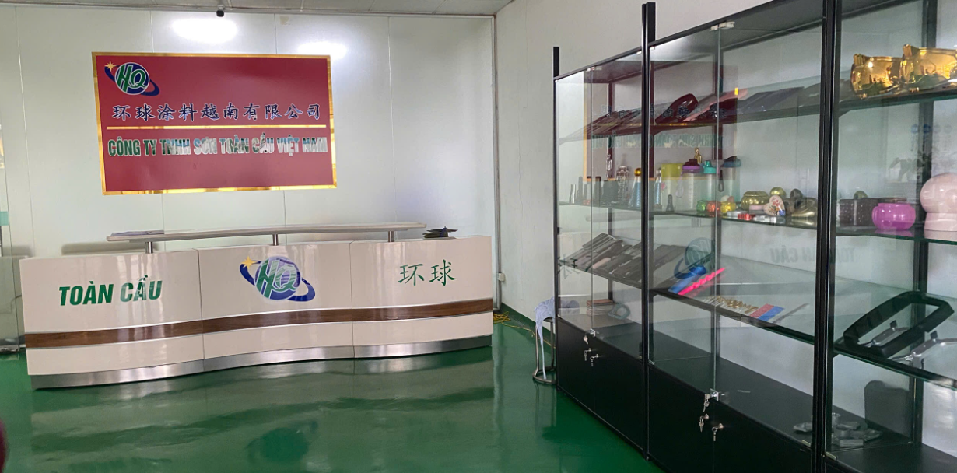
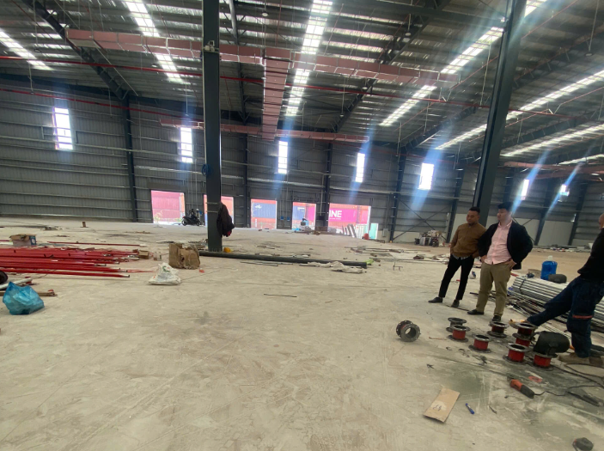
DỰ ÁN TIÊU BIỂU
Dự án tiêu biểu:
Học viện tòa án hạnh mục bơm PCCC 7,5kW
Công ty Sơn Toàn Cầu.
Kho xưởng Cảng Đình Vũ

Slide 6
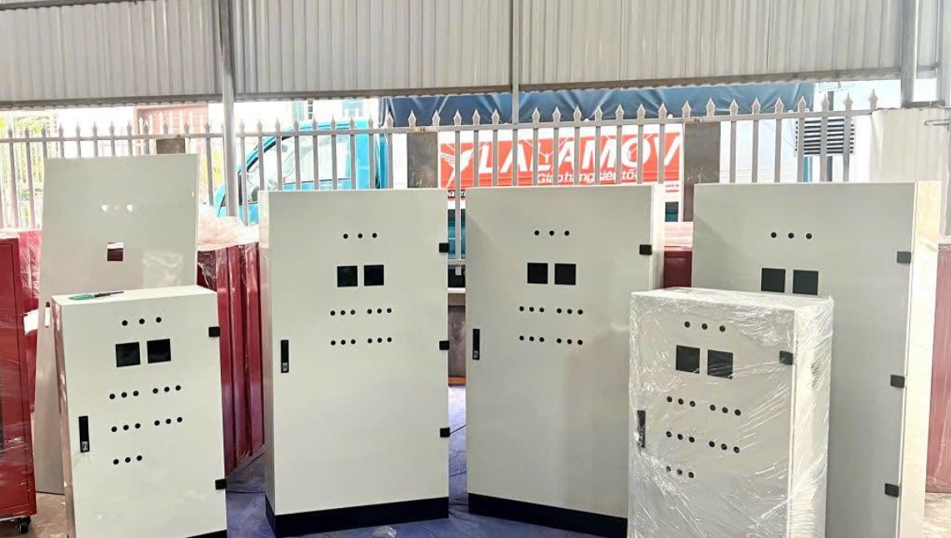
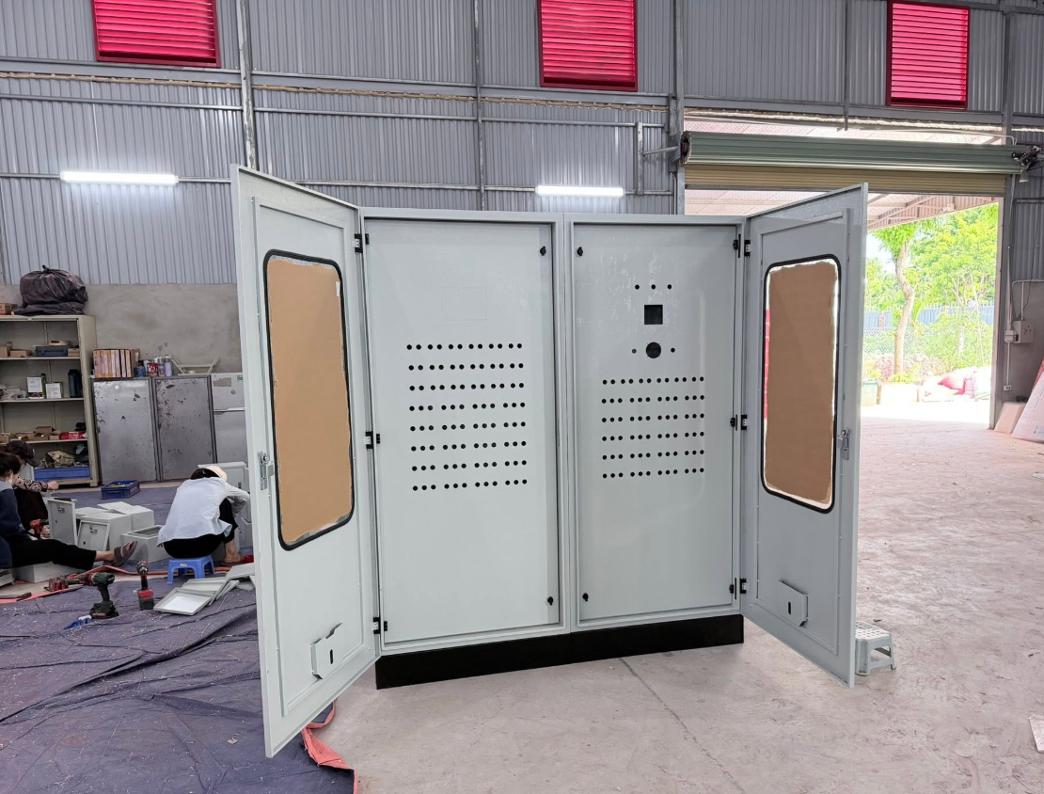
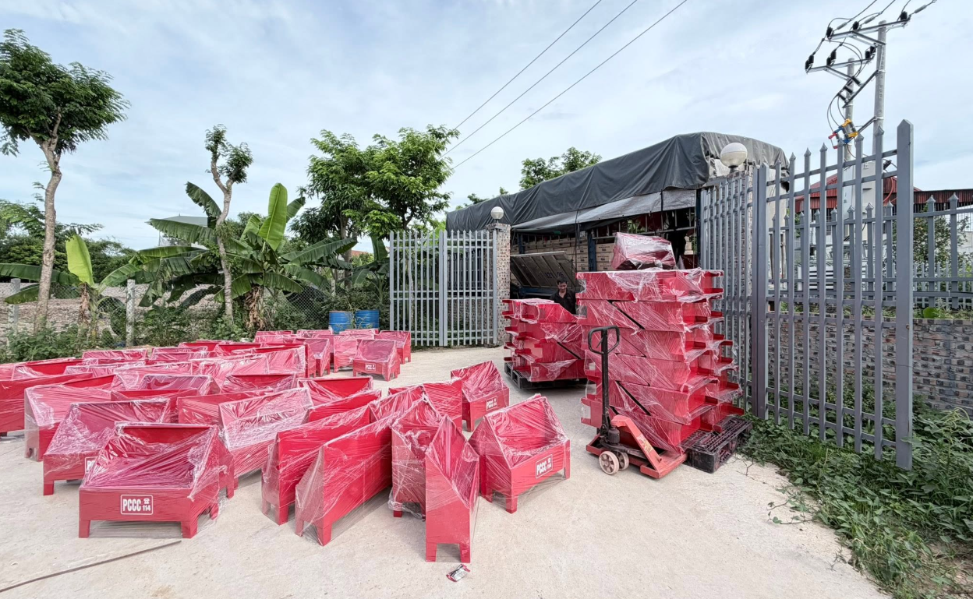
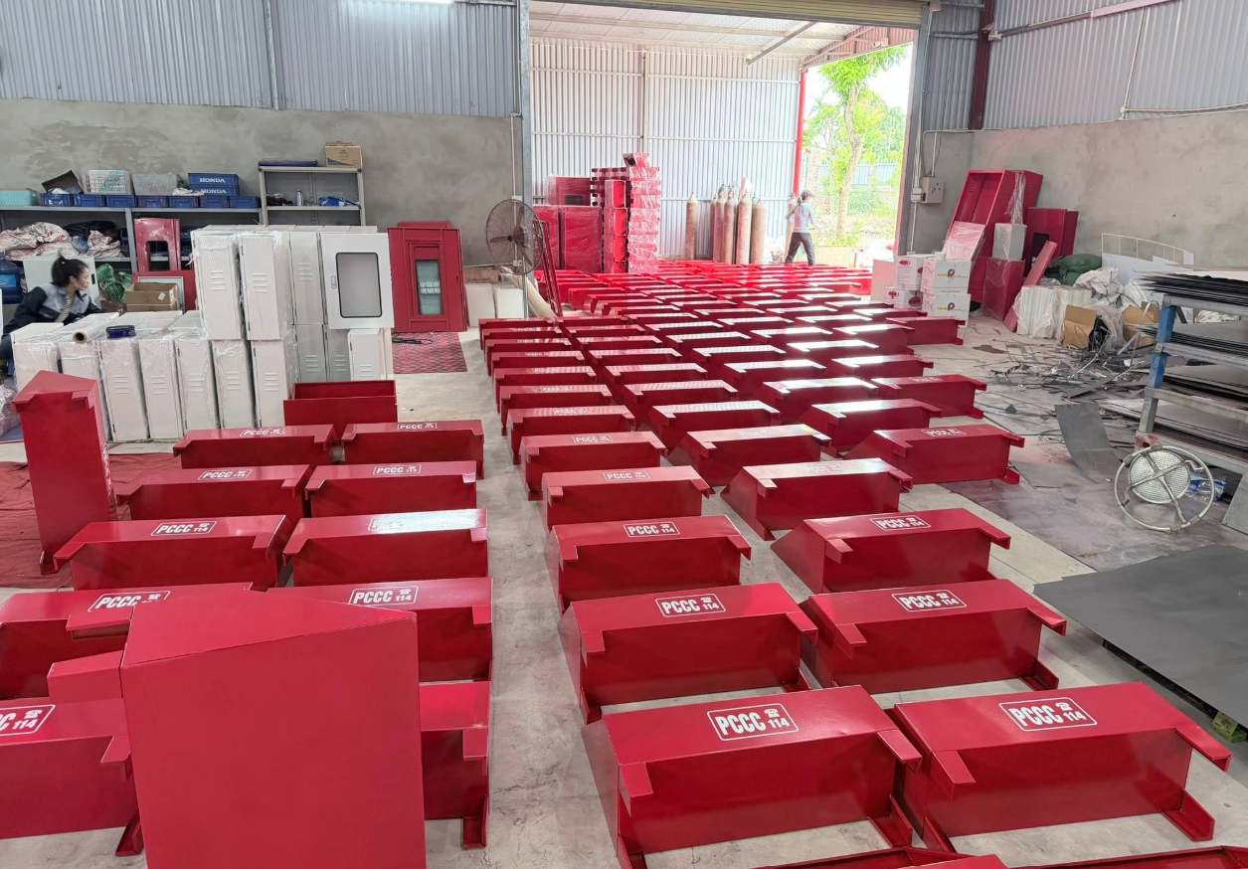

Slide 7
